Slide 1
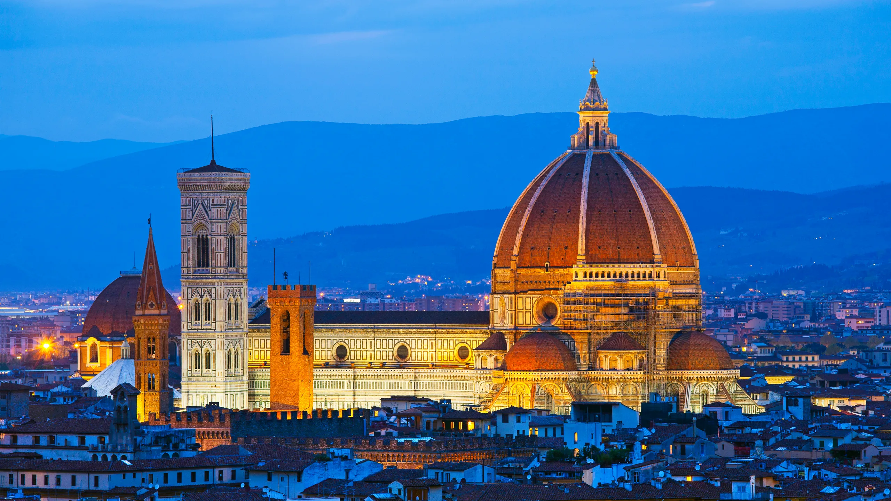
“I Test Genetici Per La Diagnosi”
Undicesima Giornata Fiorentina
dedicata ai pazienti con
malattie mieloproliferative croniche
Sabato 17 maggio 2025
Giada Rotunno
CRIMM, Centro di Ricerca e Innovazione per le Malattie Mieloproliferative, AOU Careggi

Slide 2
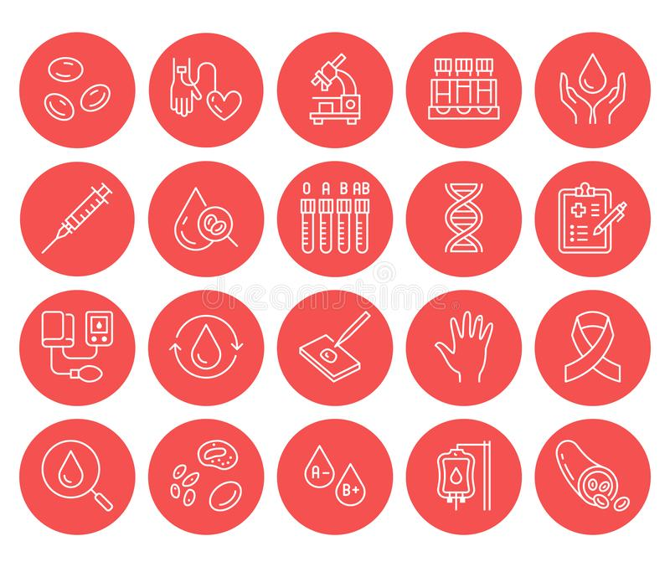
LABORATORIO CRIMM
CENTRO DI RICERCA ED INNOVAZIONE PER MALATTIE MIELOPROLIFERATIVE
Laboratorio di OncoEmatologia:
Onco= tumori
Ematologia= sangue
malattie mieloproliferative croniche
Mastocitosi
Leucemia Mieloide Acuta
DIAGNOSTICA e RICERCA
Giornata del Paziente 2025

Slide 3
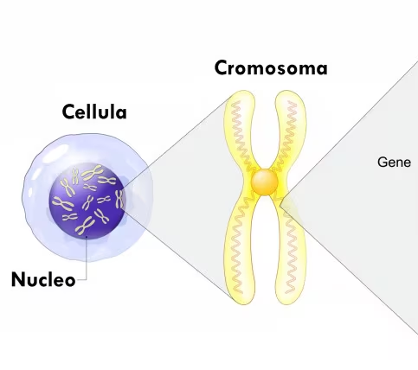
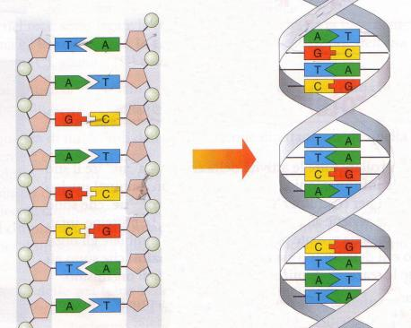
MA PRIMA DI ENTRARE NEL VIVO DI QUESTA CHIACCHIERATA….
Che cosa è il DNA?
molecola che contiene le istruzioni genetiche per tutti gli esseri viventi
DNA
E’ responsabile di tutte le informazioni ereditarie per definire i caratteri di un organismo vivente, dalle piante agli animali, fino ai batteri
Giornata del Paziente 2025

Slide 4
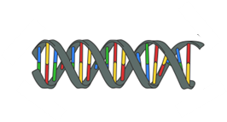
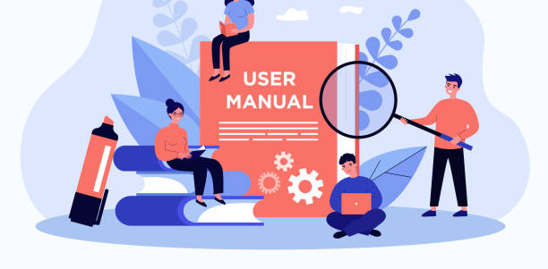

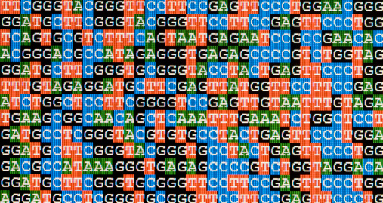
A cosa serve il DNA?
Colore dei capelli,occhi,pelle
Statura
Respirare
Digerire
Ecc….
Giornata del Paziente 2025

Slide 5
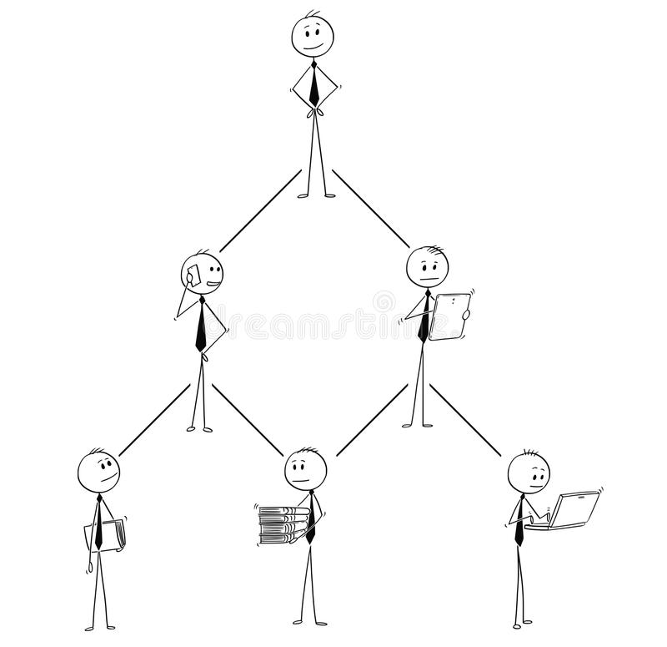
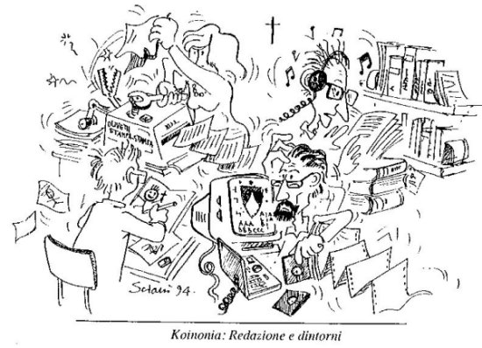
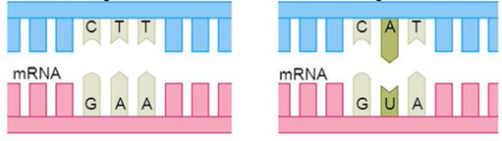
Cosa è una mutazione?
Un cambiamento nelle sequenze di nucleotidi che compongono il DNA
Aggiunta di una lettera:
rendere→ prendere
a→ da
Sostituzione di una lettera:
ciao → miao
Ripetizione di una parola:
metti 2 2 chiodi al muro
Mancata stampa di pagine e/o interi capitoli
Doppia stampa di pagine e/o interi capitoli
errore nel sistema di controllo
MUTAZIONE!!
Giornata del Paziente 2025

Slide 6
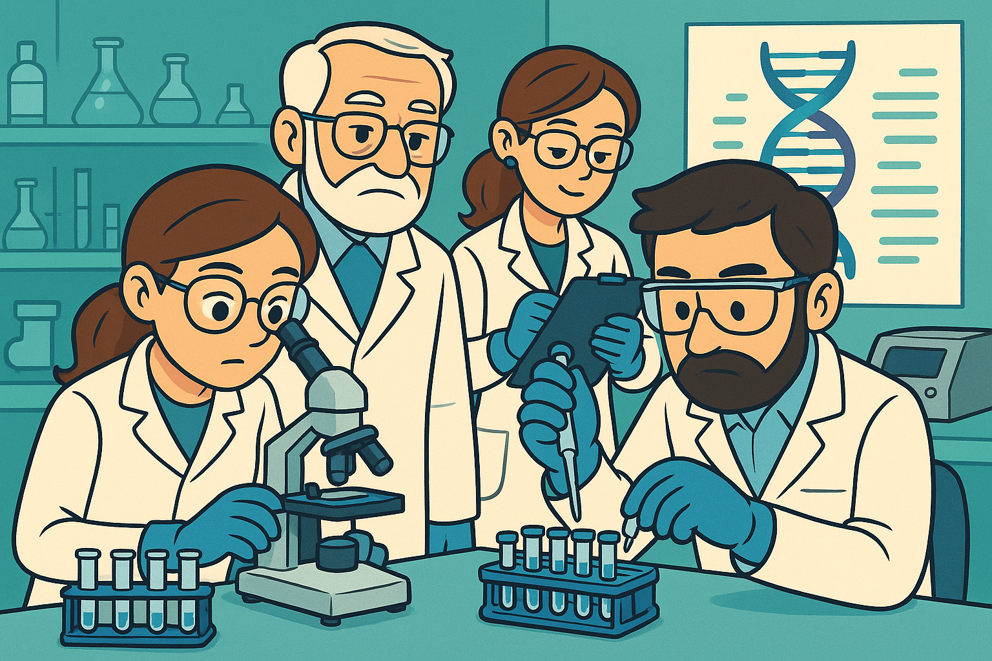


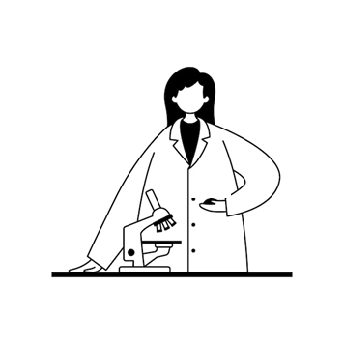
Cosa fa il biologo/biotecnologo all’interno di un laboratorio come il CRIMM?
CRIMM
CENTRO DI RICERCA ED INNOVAZIONE PER MALATTIE MIELOPROLIFERATIVE
Trovare la mutazione per poter fare una DIAGNOSI
RICERCARE nuove mutazioni, nuovi collegamenti, per migliorare le cure ecc…
Attività DIAGNOSTICA
Attività di RICERCA
Analisi genetiche di primo livello
Analisi genetiche di secondo livello
Ricerca di base
Ricerca traslazionale
Ricerca clinica (CTU)
Giornata del Paziente 2025

Slide 7
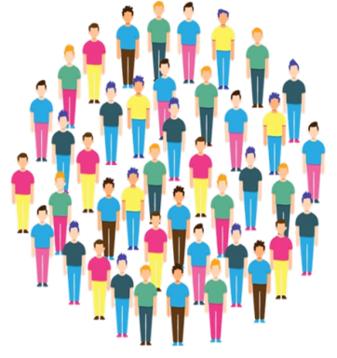

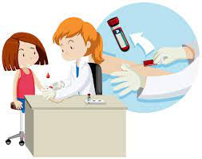

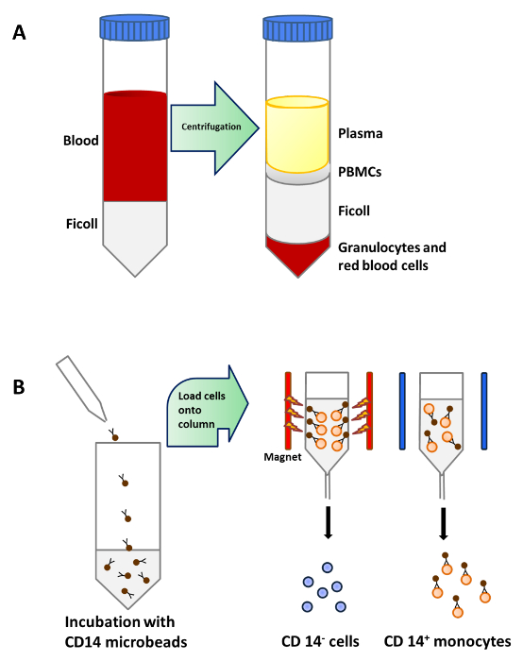
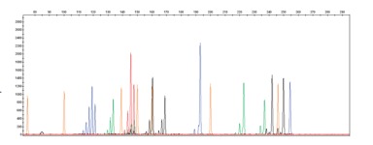
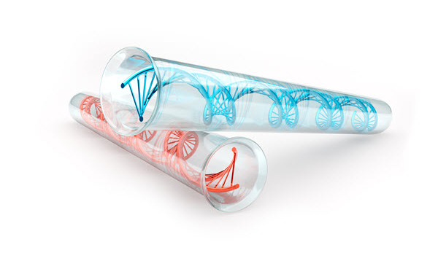
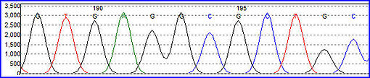
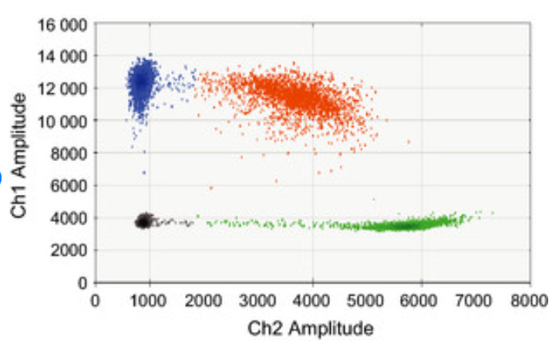
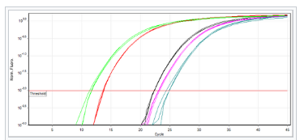
Cosa succede ‘dietro le quinte’ ?
Estrazione DNA o RNA
Separazione popolazioni cellulari
Esame molecolare
Giornata del Paziente 2025

Slide 8
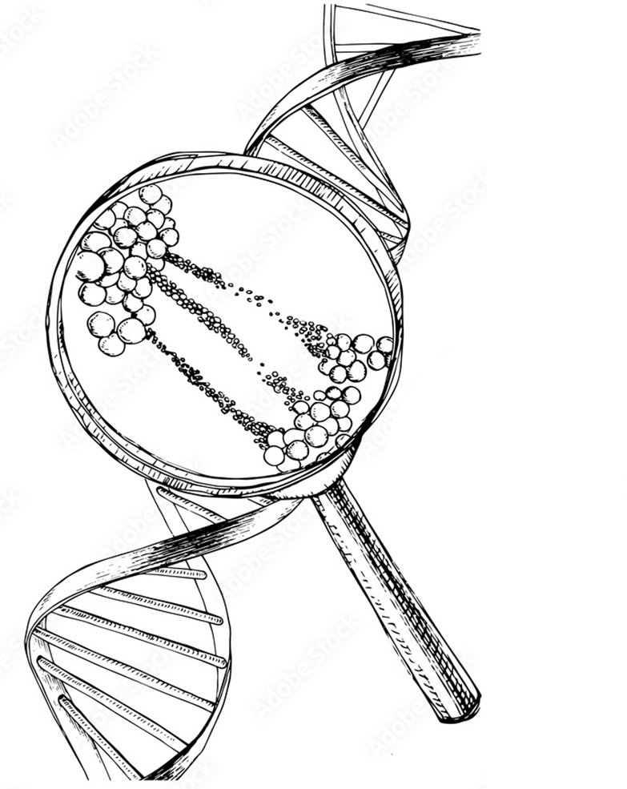
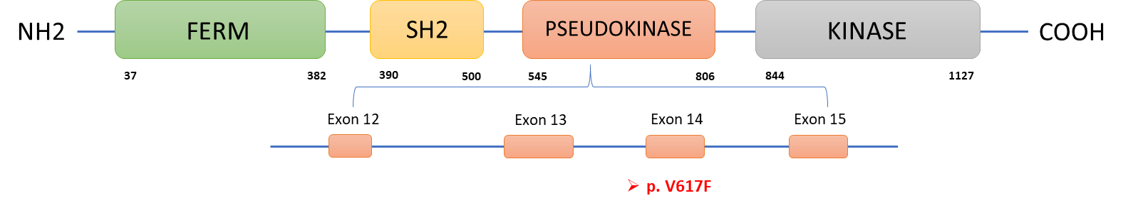
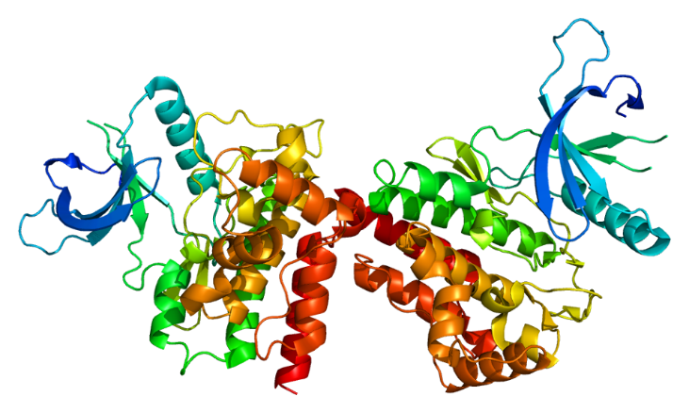
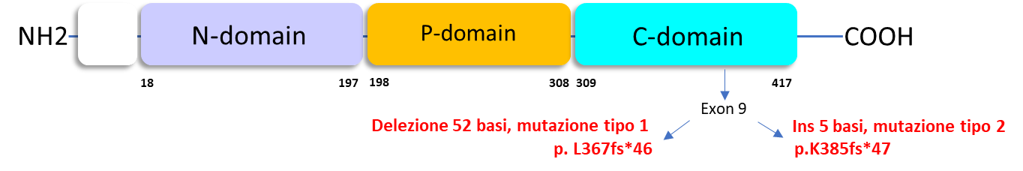
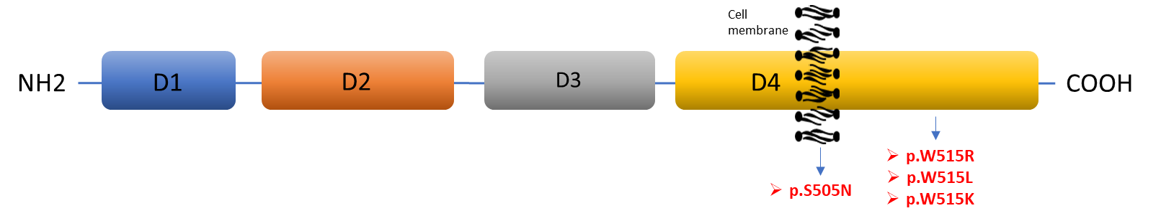
MANUALE
PAROLE
FRASI
DNA
ESONI
PARAGRAFI
CAPITOLI …
DOMINI
GENI …
ALFABETO
BASI AZOTATE
AMINOACIDI
Sospetto Diagnostico: MIELOFIBROSI
JAK2
CALR
Mutazioni atipiche (tipo-1 like, tipo-2 like)
MPL
Exon 10
Giornata del Paziente 2025

Slide 9
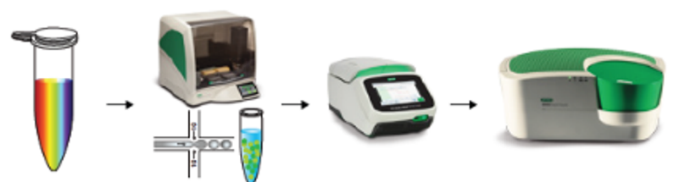
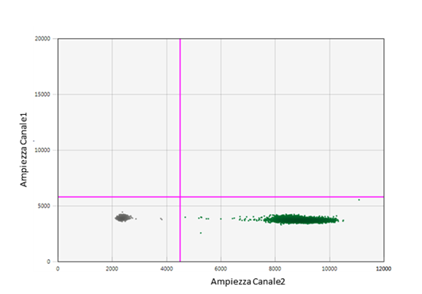
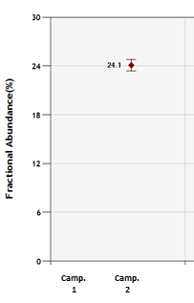
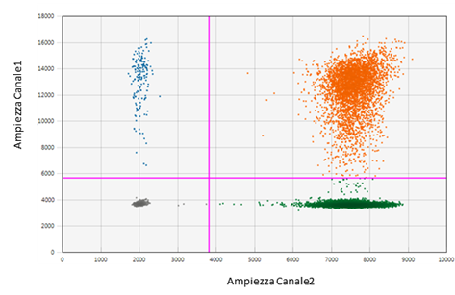
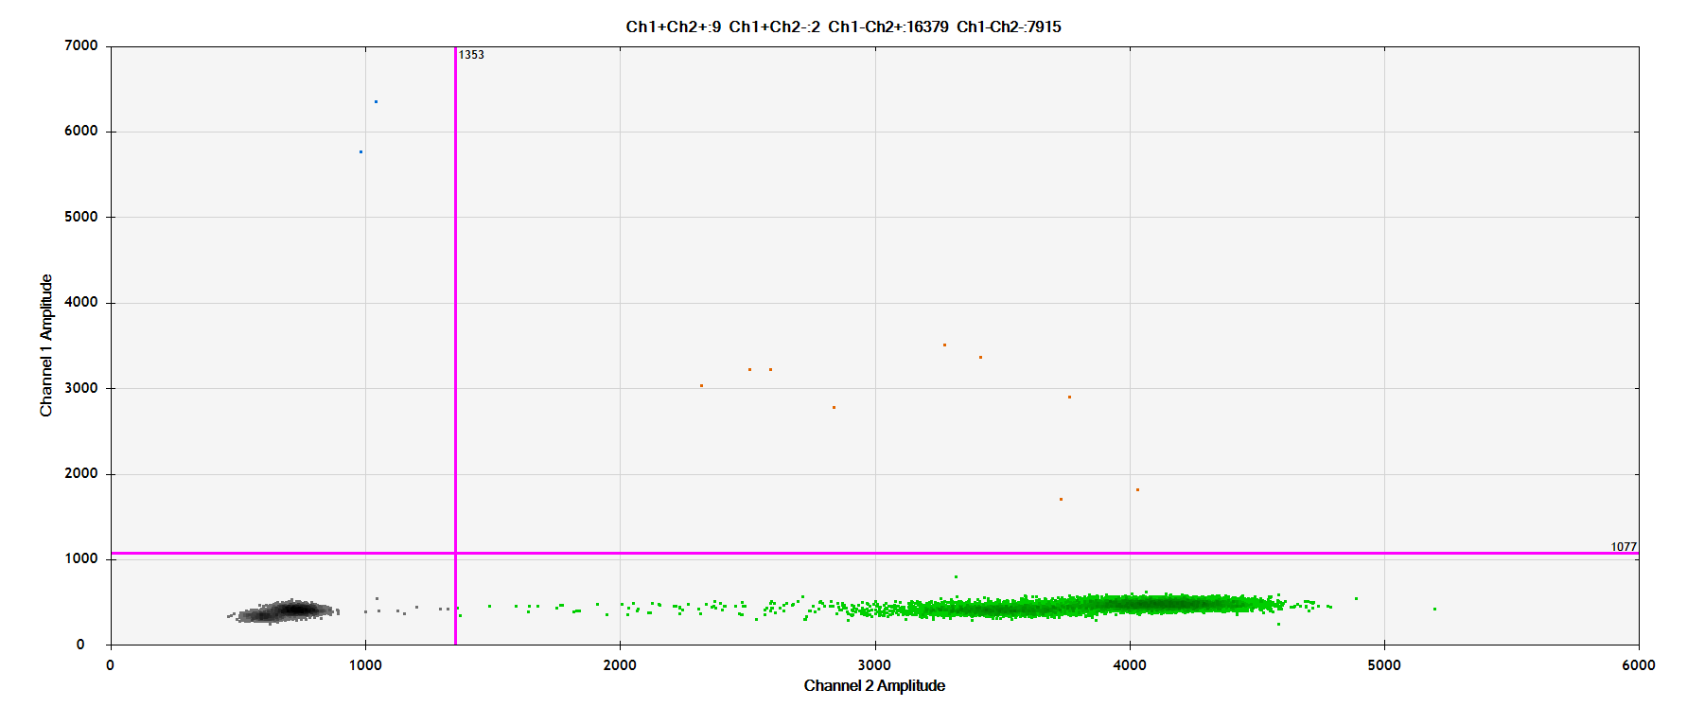
JAK2: p.V617F → Droplet Digital PCR
Campione 1
Campione 2
NEGATIVO (no mutazione)
POSITIVO (si mutazione)
% cellule mutate rispetto alle cellule totali
DUBBIO (che significa??)
% cellule mutate < 1%
Giornata del Paziente 2025

Slide 10
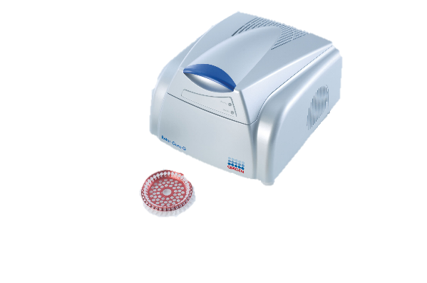
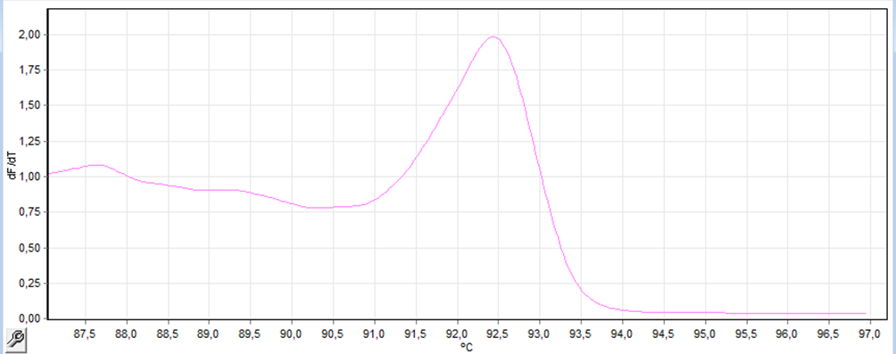
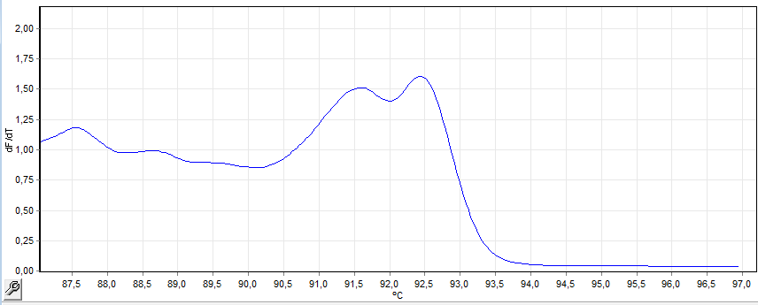
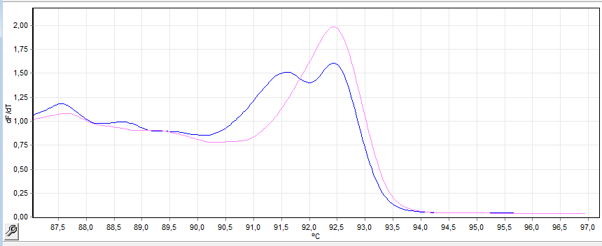
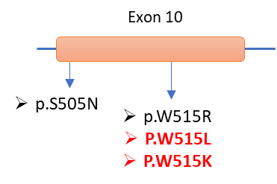
MPL,esone 10 → High Resolution Melting Analysis
Campione 1
Campione 2
NEGATIVO (no mutazione)
POSITIVO (si mutazione)
negativo
positivo
NEGATIVO vs POSITIVO
Giornata del Paziente 2025

Slide 11
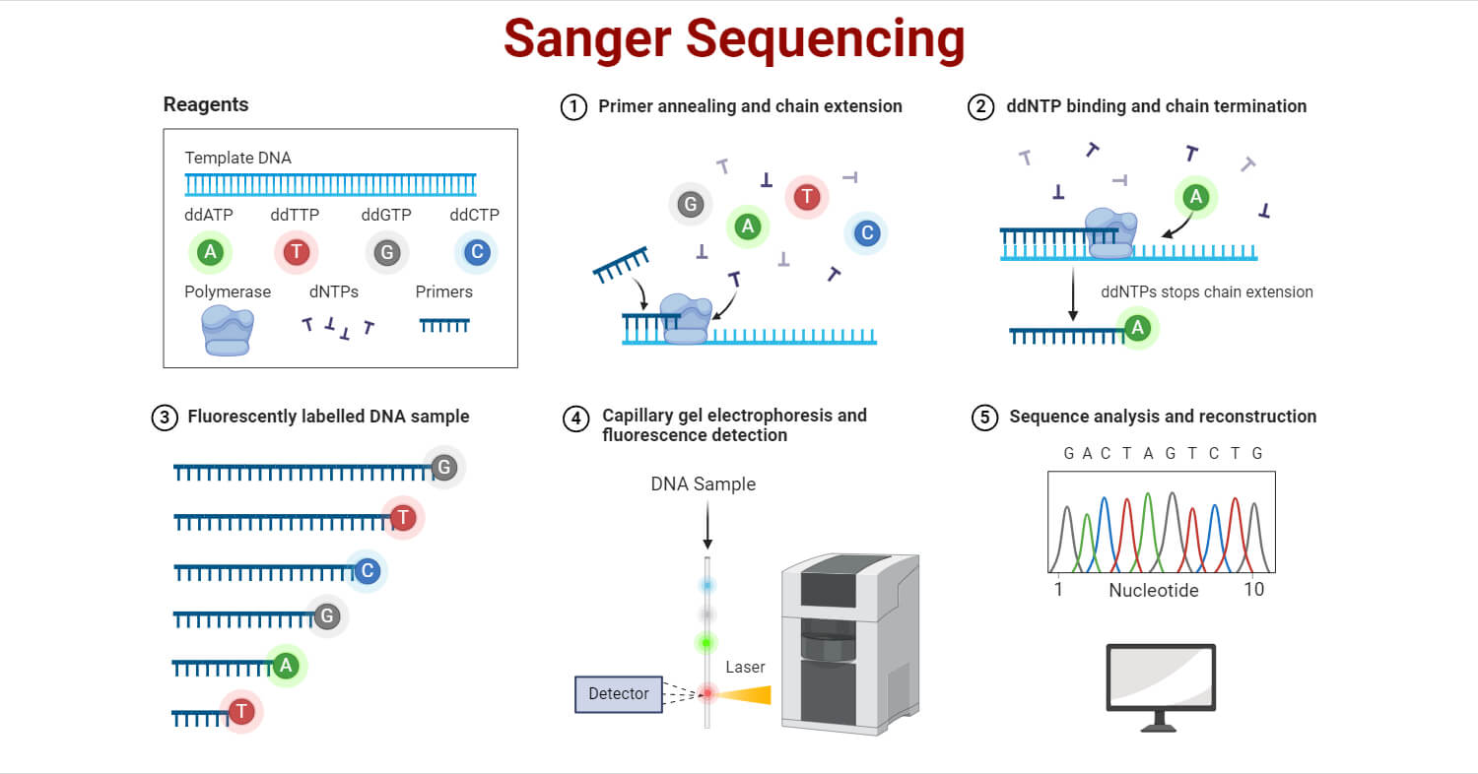
CALR, esone 9 → Elettroforesi capillare
Campione 1
NEGATIVO (no mutazione)
Campione 2
Campione 3
Questa distanza misura 52 paia di basi
Questa distanza misura 5 paia di basi
POSITIVO:
si mutazione
tipo1 delezione di 52 paia di basi nel DNA
POSITIVO:
si mutazione
tipo 2 inserzione di 5 paia di basi nel DNA
Giornata del Paziente 2025

Slide 12
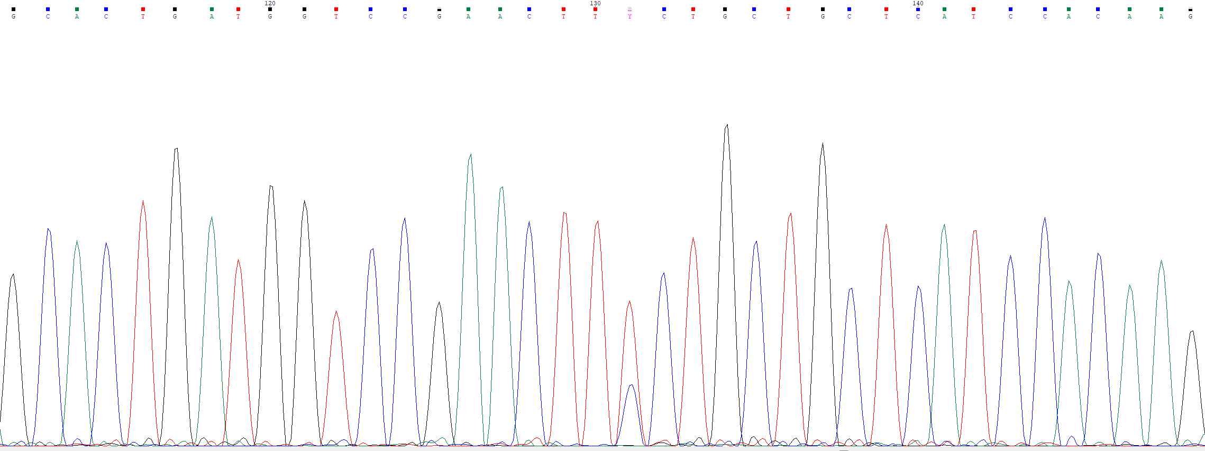
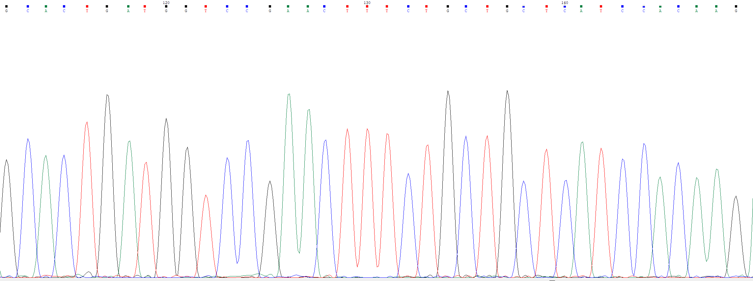
MPL POSITIVO → Sequenziamento Sanger
Campione mutato
Campione non mutato
Giornata del Paziente 2025

Slide 13
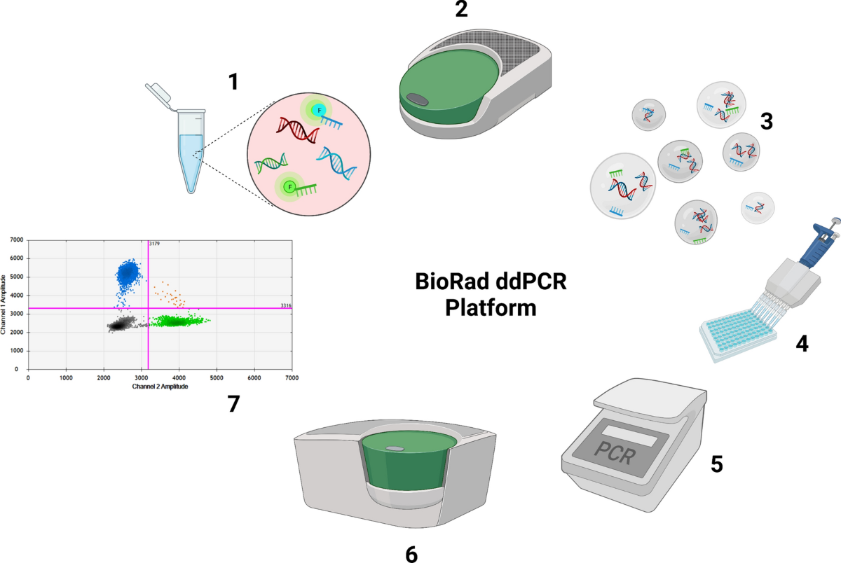

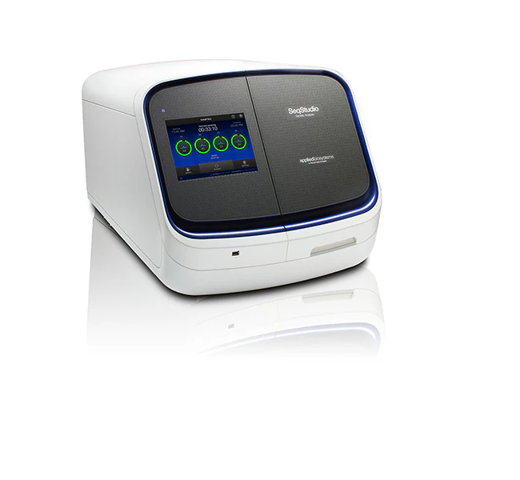
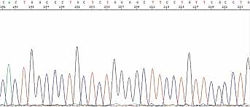
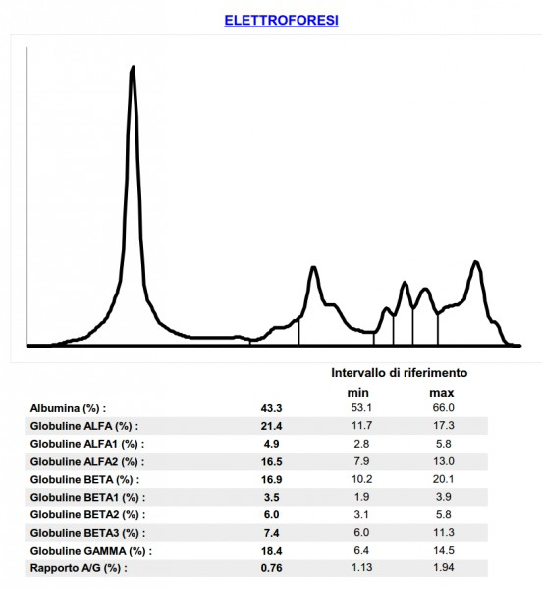
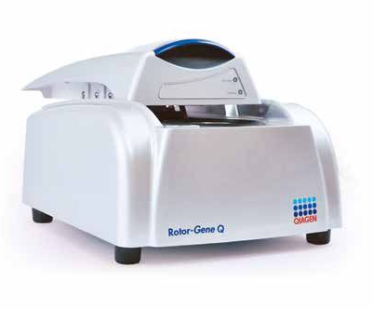
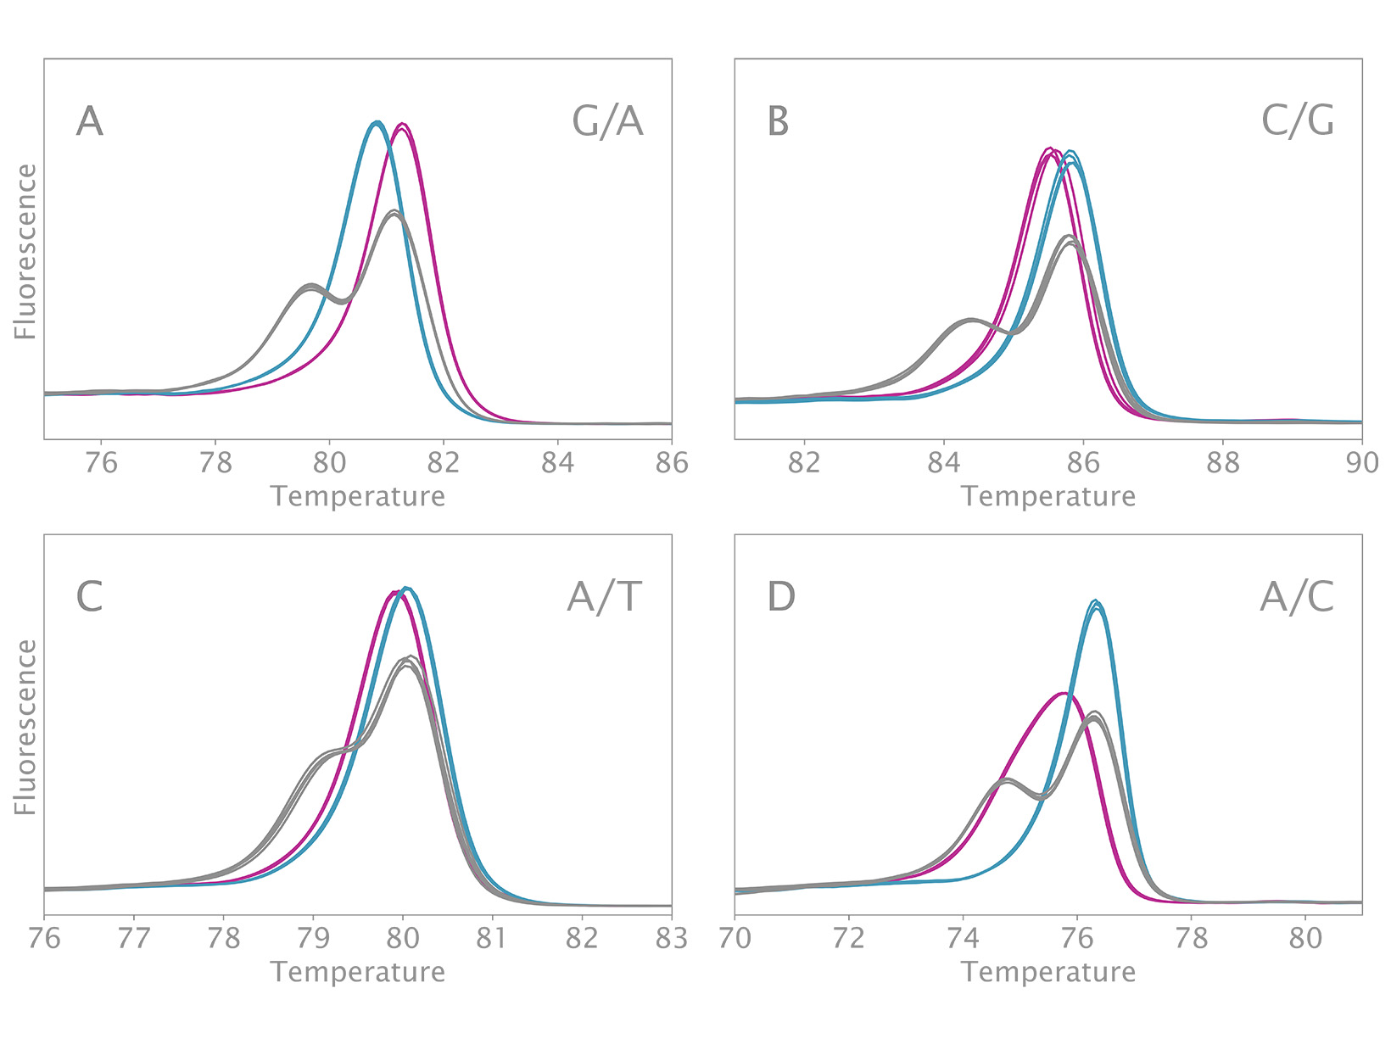

Sospetto Diagnostico: Pacchetto Diagnostico
JAK2
V617F
YES
Mutazione del gene JAK2 , p.V617F
NO
CALR
YES
Mutazioni del gene CALR
Varianti più comuni: Tipo 1 (del52), Tipo 2 (ins5)
NO
Elettroforesi capillare + sequenziamento Sanger
MPL
YES
Mutazioni del gene MPL
Varianti più comuni: MPL W515L o MPL W515K
NO
E se tutto è negativo?
Test alla diagnosi?
Rotorgene + sequenziamento Sanger

Slide 14
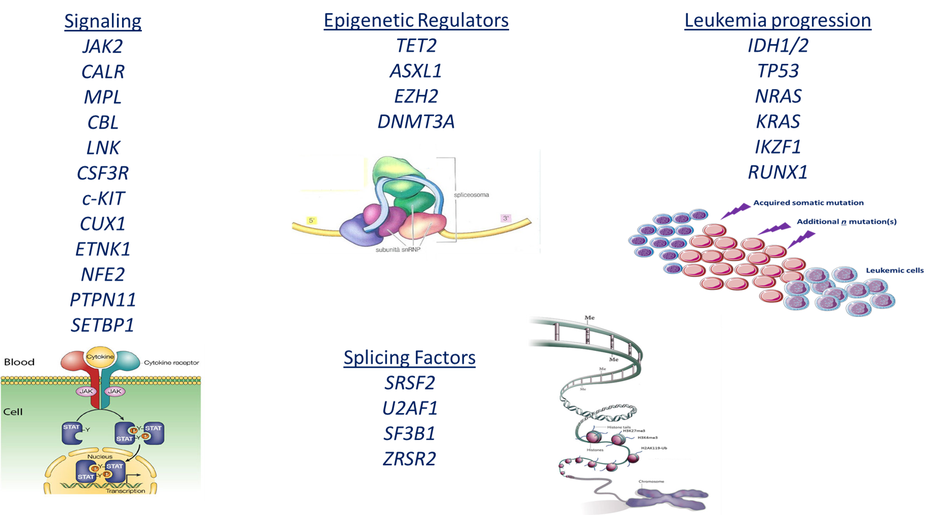


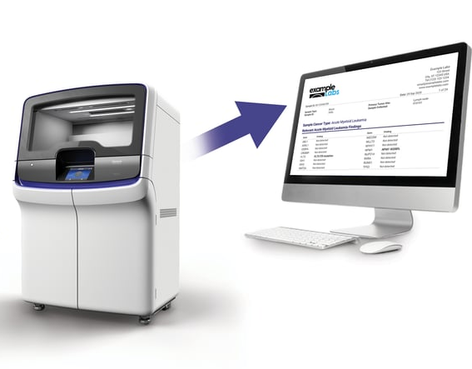
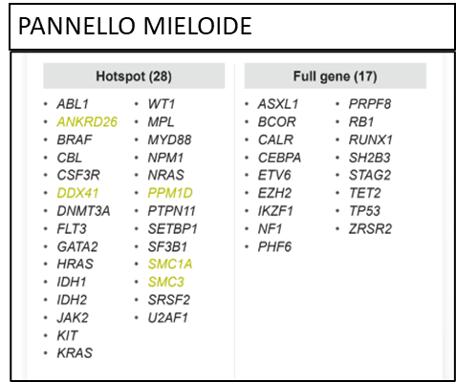
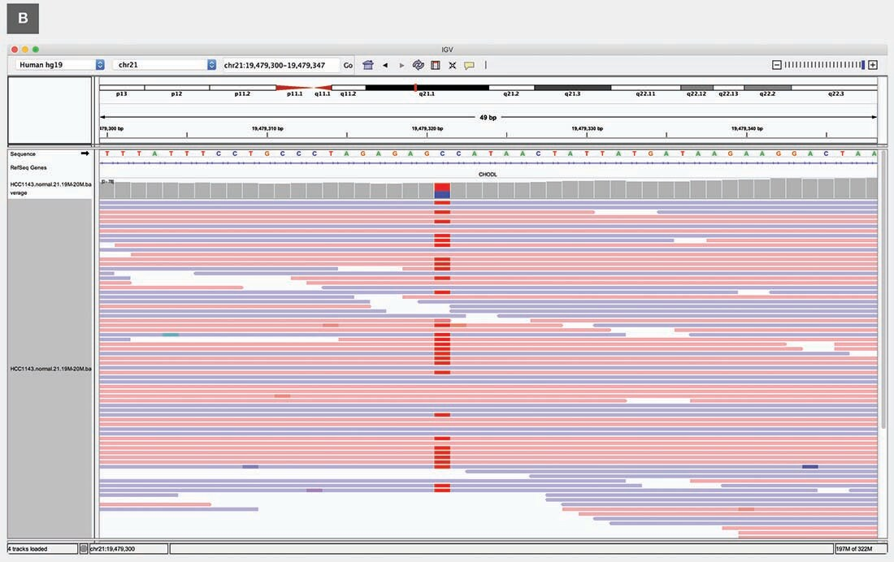
Campione triplo negativo, diagnosi/prognosi?
SEQUENZIAMENTO NGS
Giornata del Paziente 2025

Slide 15

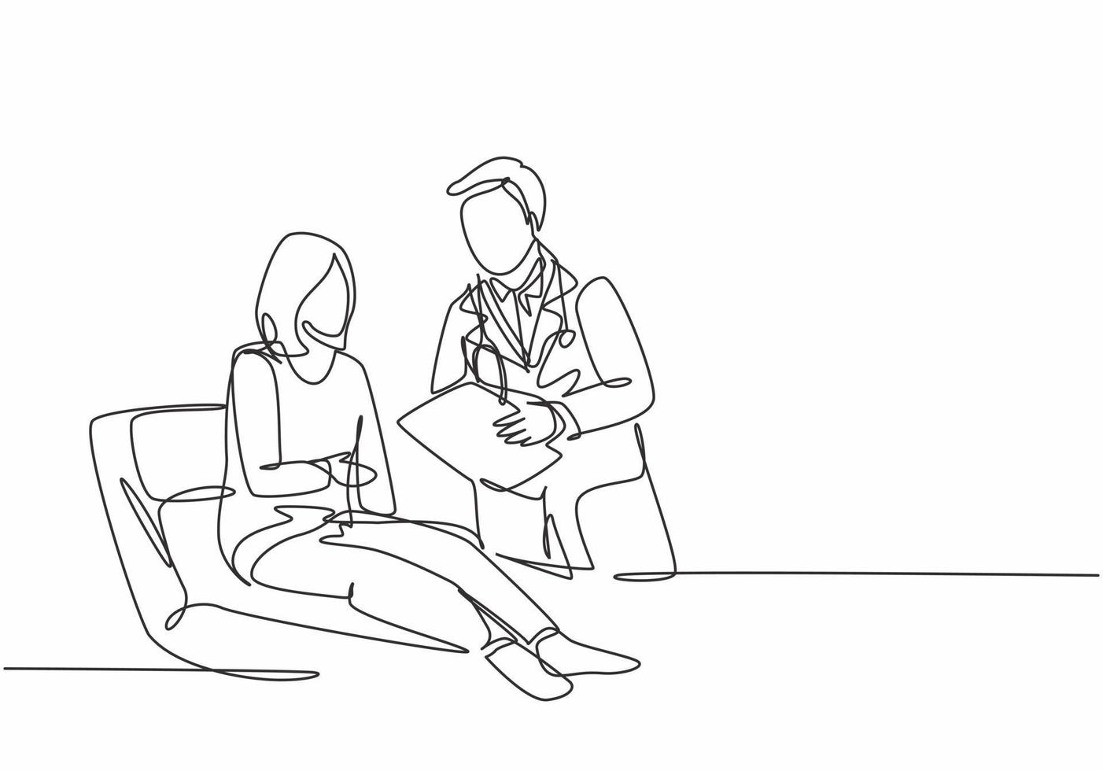
INSERIMENTO RISULTATI, FIRMA E CONSEGNA REFERTO
Non conformità
Campione di sangue non idoneo o provette non adeguate
Modulistica non correttamente compilata
Consenso informato non firmato
Qualità e quantità DNA non sufficiente
Dubbia interpretazione dei risultati
Nome Cognome
Data di nascita ….
Esito esame
Eventuali note
Firma
Ritardo nella consegna del referto
Giornata del Paziente 2025

Slide 16
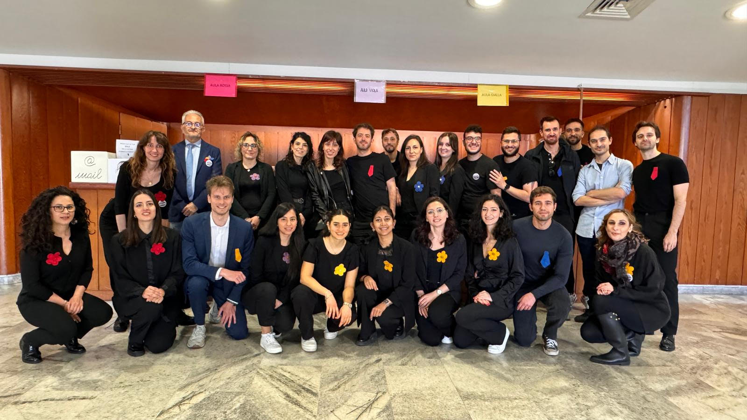

GRAZIE
Giornata del Paziente 2025

